Slide 1
Декада начальной школы
в МБОУ «СШ № 16» в 2018-2019 учебном году
3-4 классы

Slide 2
С 11 февраля по 22 февраля 2019 г. была проведена декада
начальной школы.
Она была посвящена современным подходам к организации деятельности учащихся на уроке и во внеурочной деятельности в формате
требований ФГОС.

Slide 3
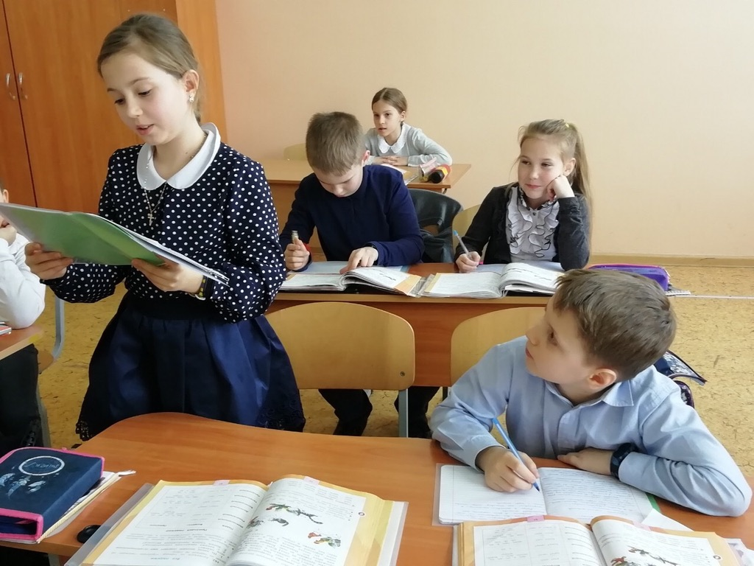
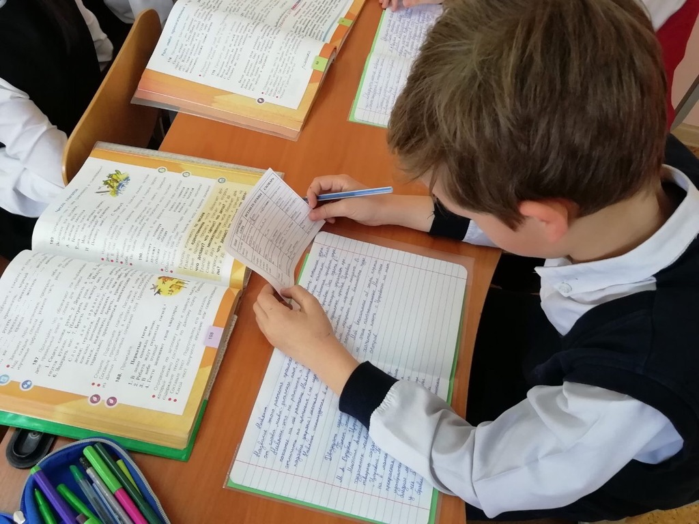
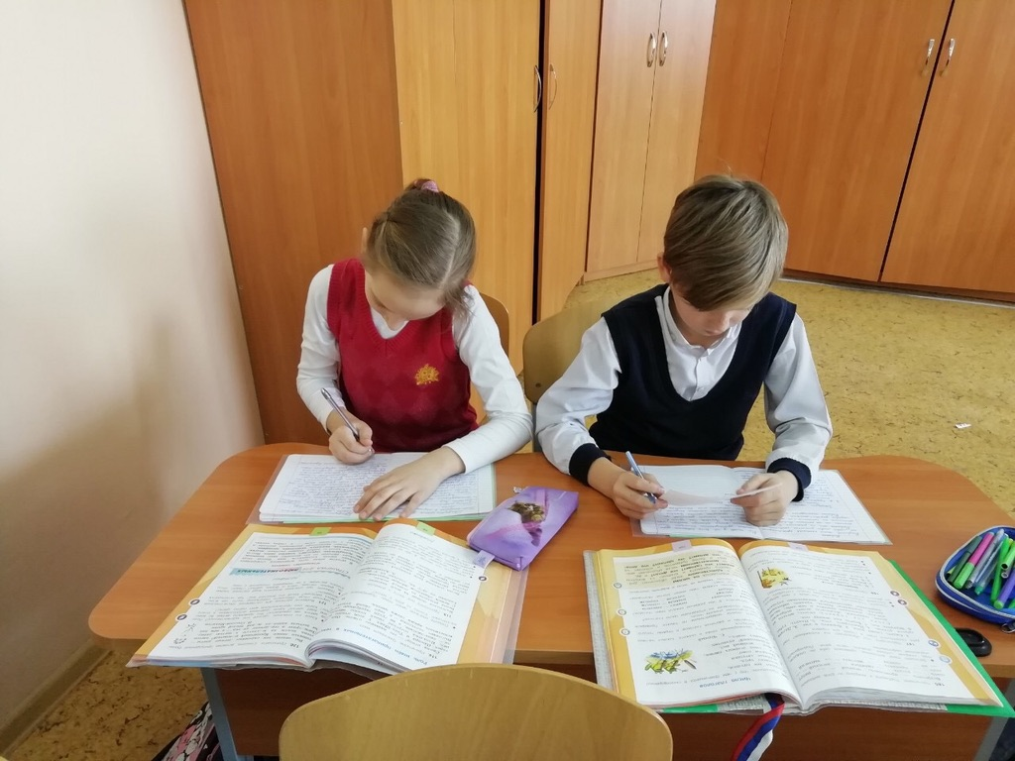
На уроке русского языка учащиеся 3 -А класса учились писать изложение повествовательного текста.
Учитель: Дороненкова А.А.

Slide 4
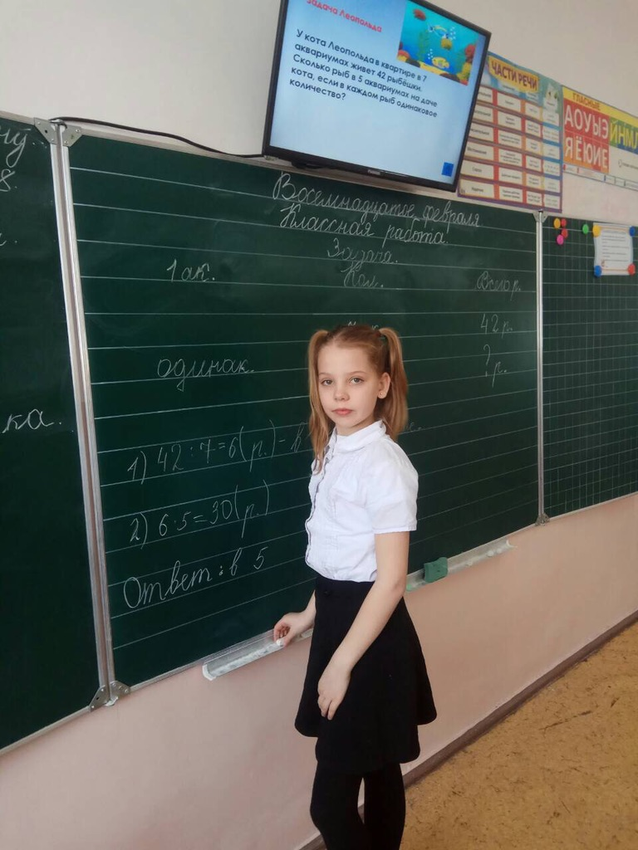
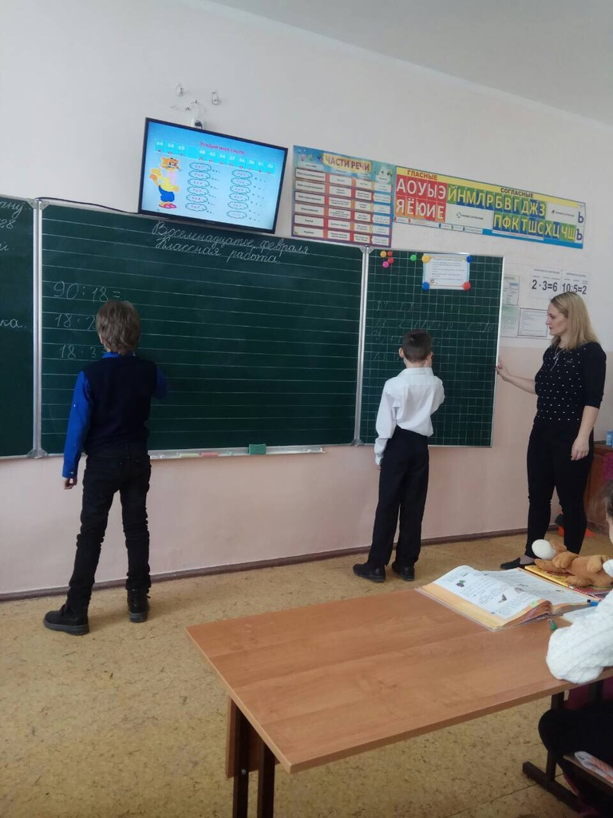
В 3-Г классе ребята закрепляли умение решать задачи.
Учитель: Ладыгина Е.Ю.

Slide 5
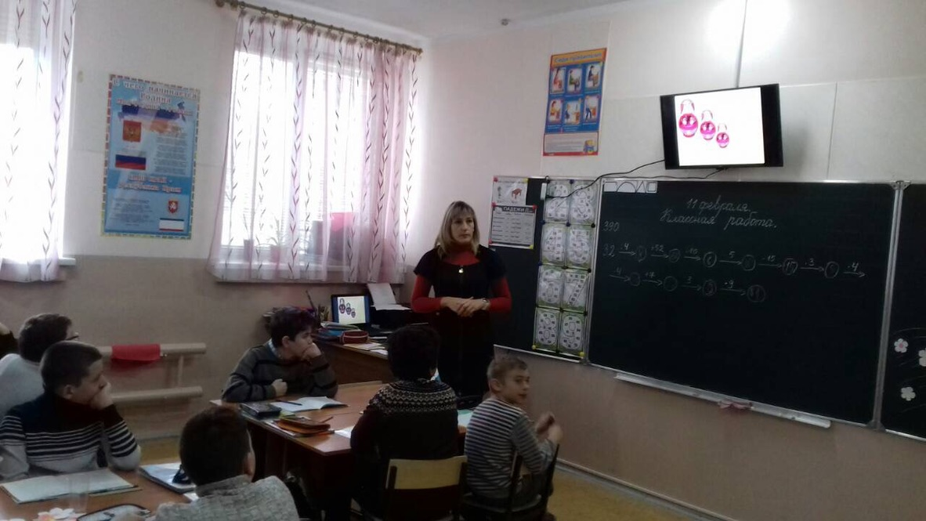
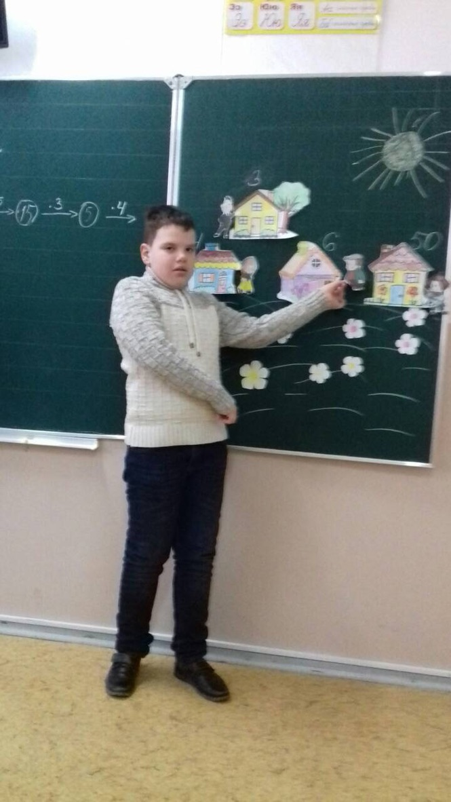
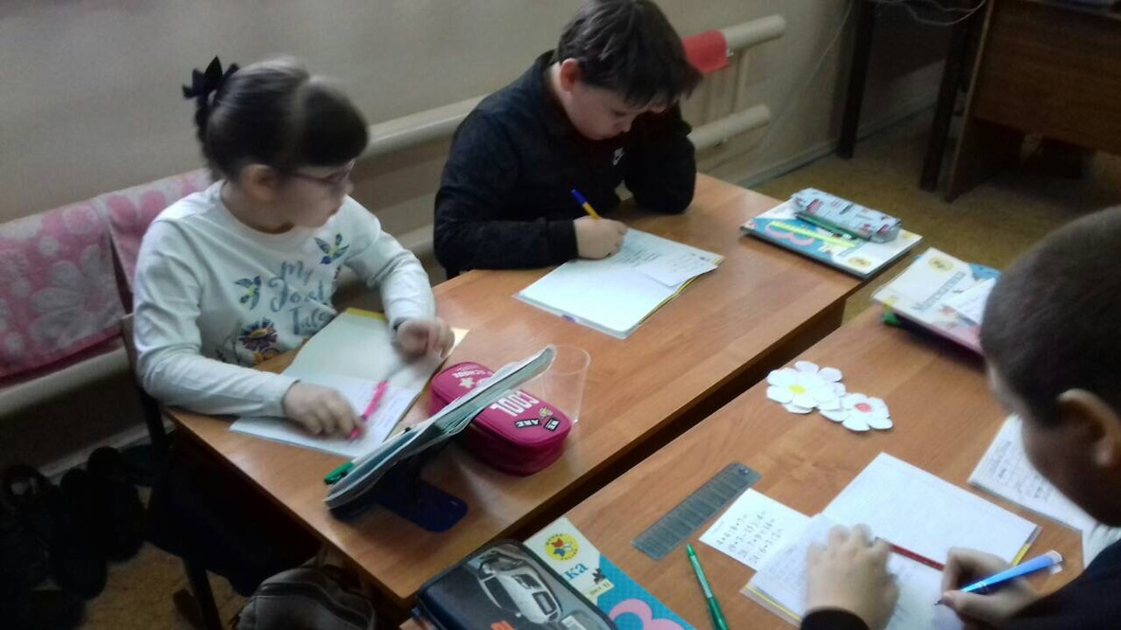
В 3-К классе прошёл урок математики по теме: «Закрепление изученного материала. Решение задач»
Учитель:
Кибало Н.Г.

Slide 6
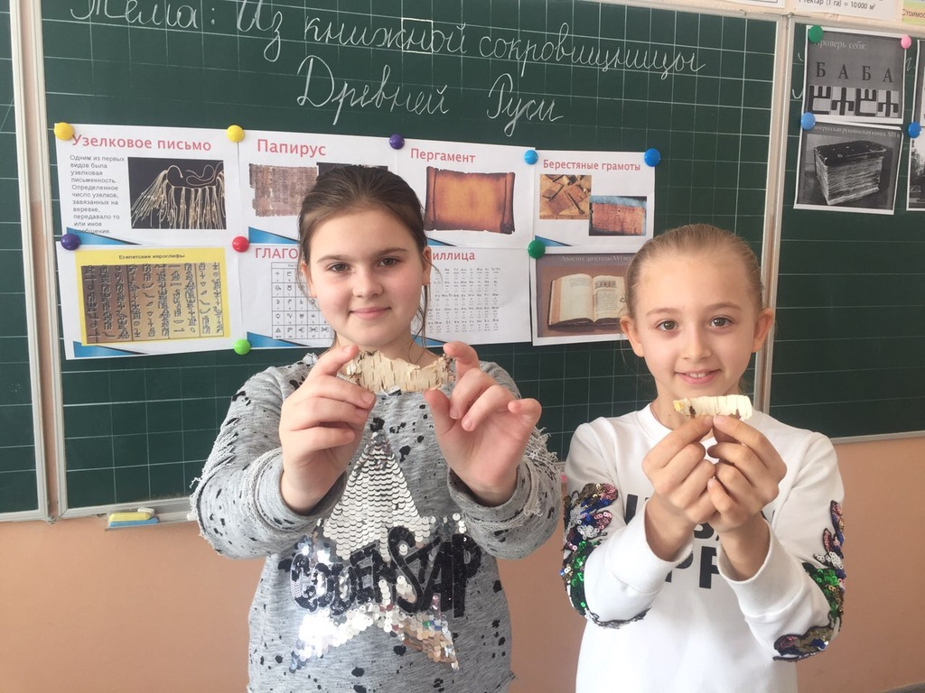
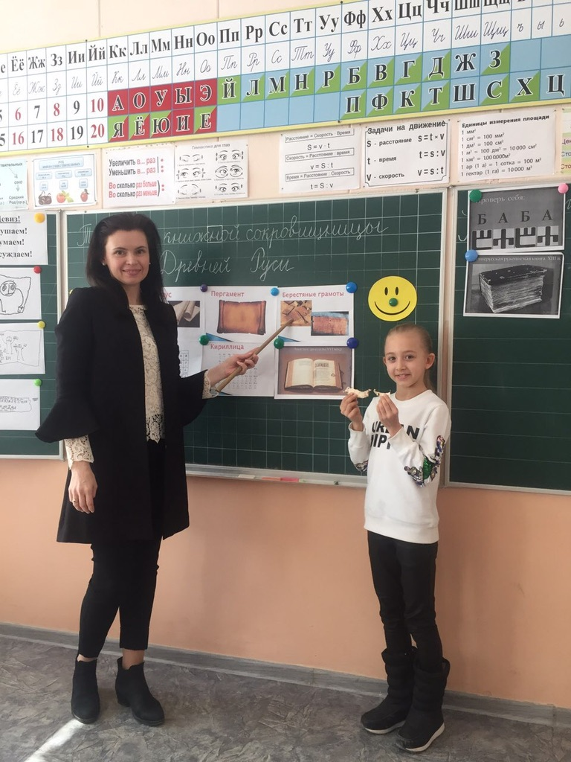
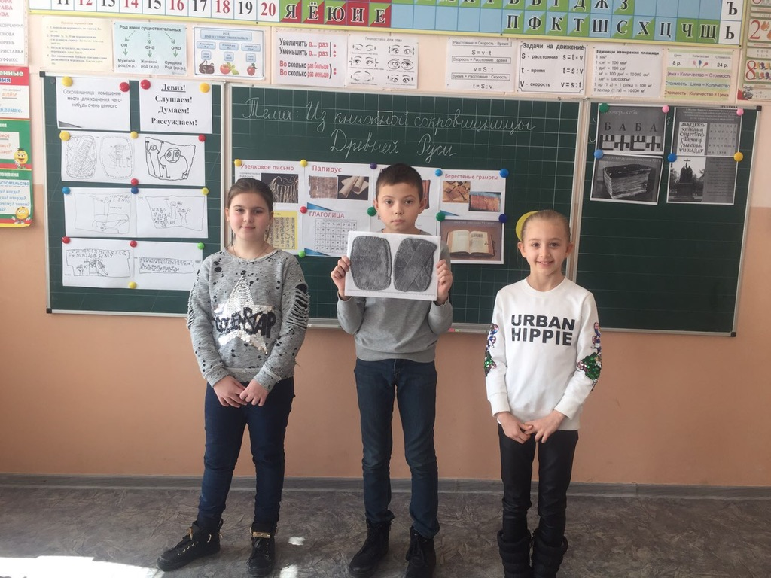
Учащиеся
4-Б класса исследовали книжную сокровищницу Древней Руси. Учитель:
Фёдорова О.А.

Slide 7
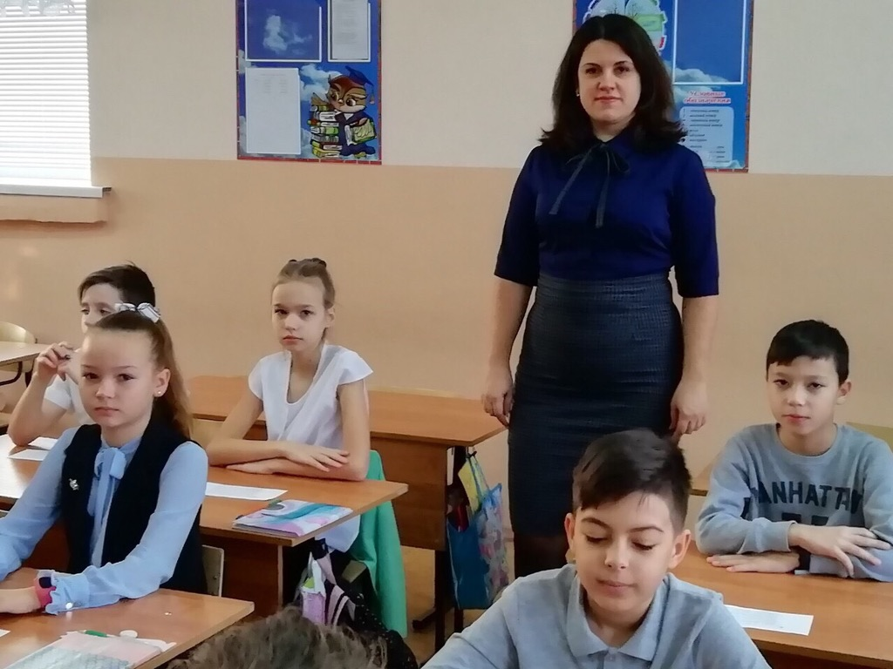
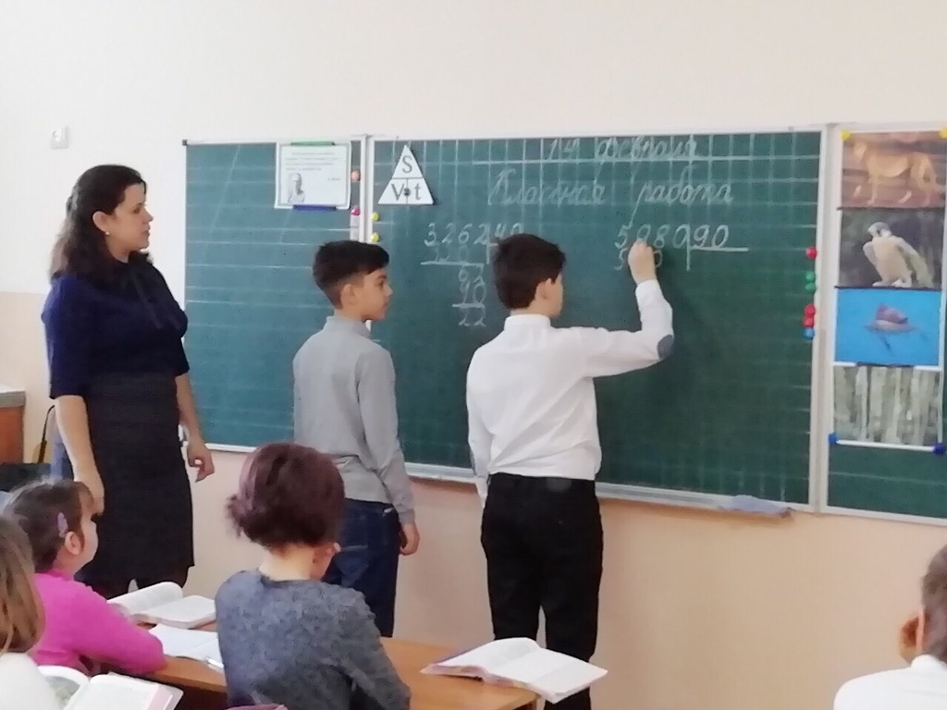
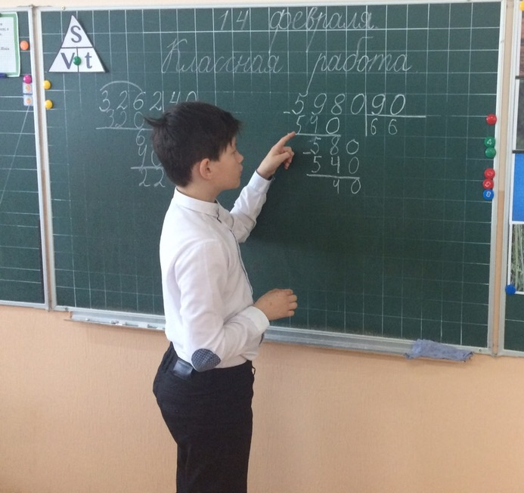
В 4-В классе ребята закрепляли приёмы деления и умение решать задачи. Учитель: Нестерова И.А.

Slide 8
На занятиях по внеурочной деятельности было много интересного…

Slide 9
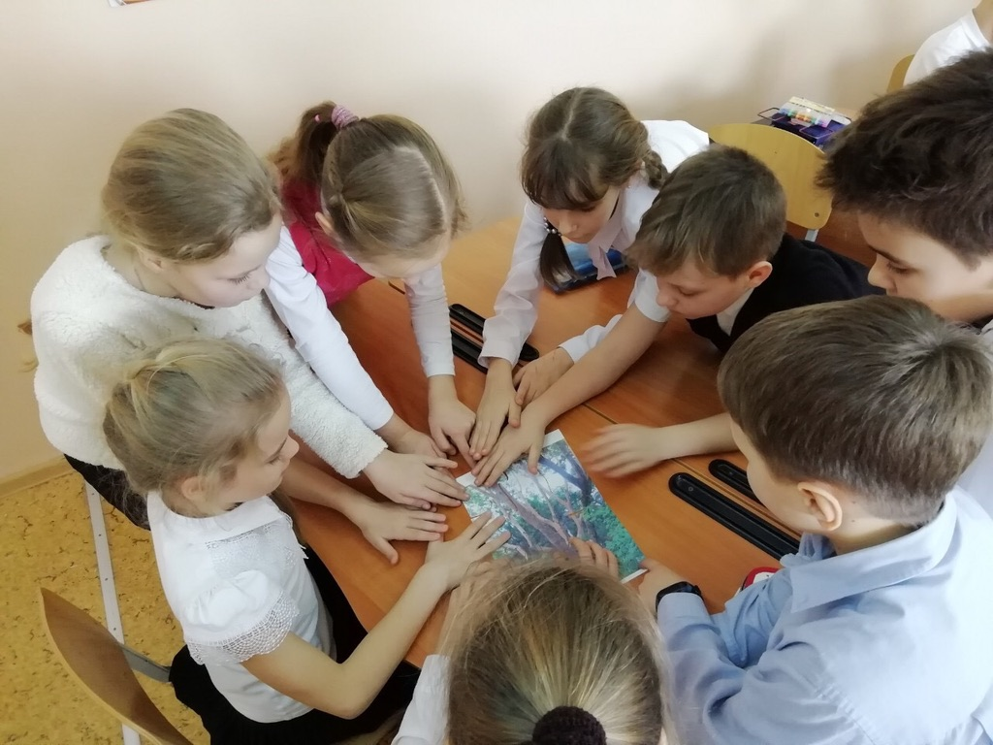
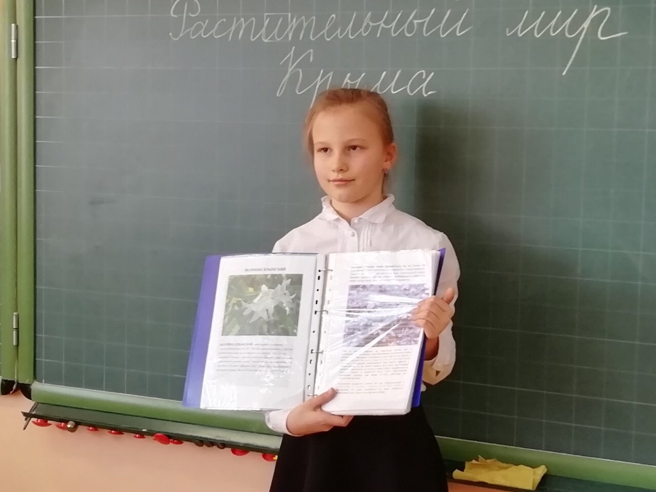
Курс: «Крымоведение».
3-А класс.
Учитель: Дороненкова А.А.

Slide 10
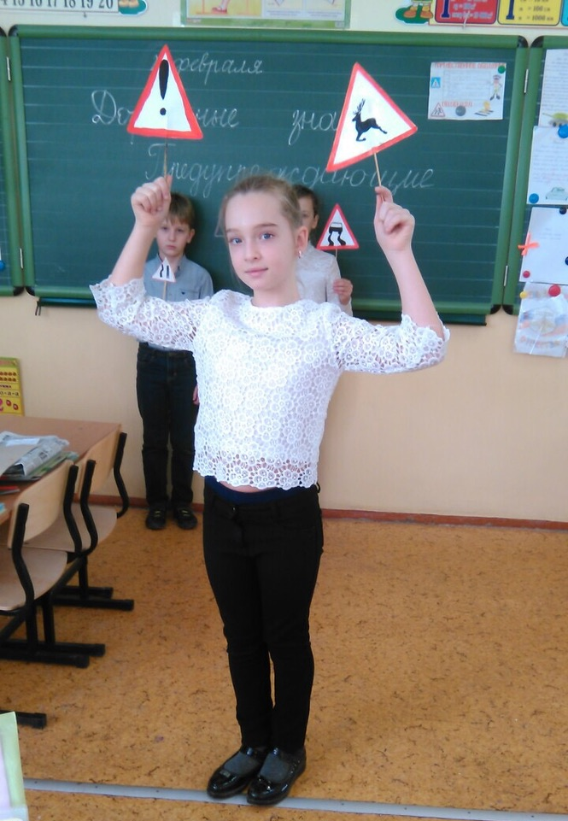
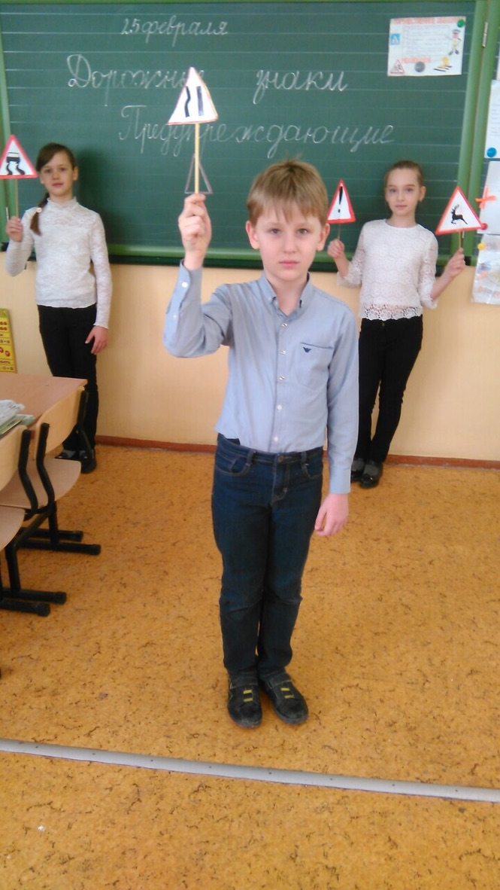
Курс: «Я - пешеход и пассажир».
3-Б класс.
Учитель: Чирко Л.В.

Slide 11
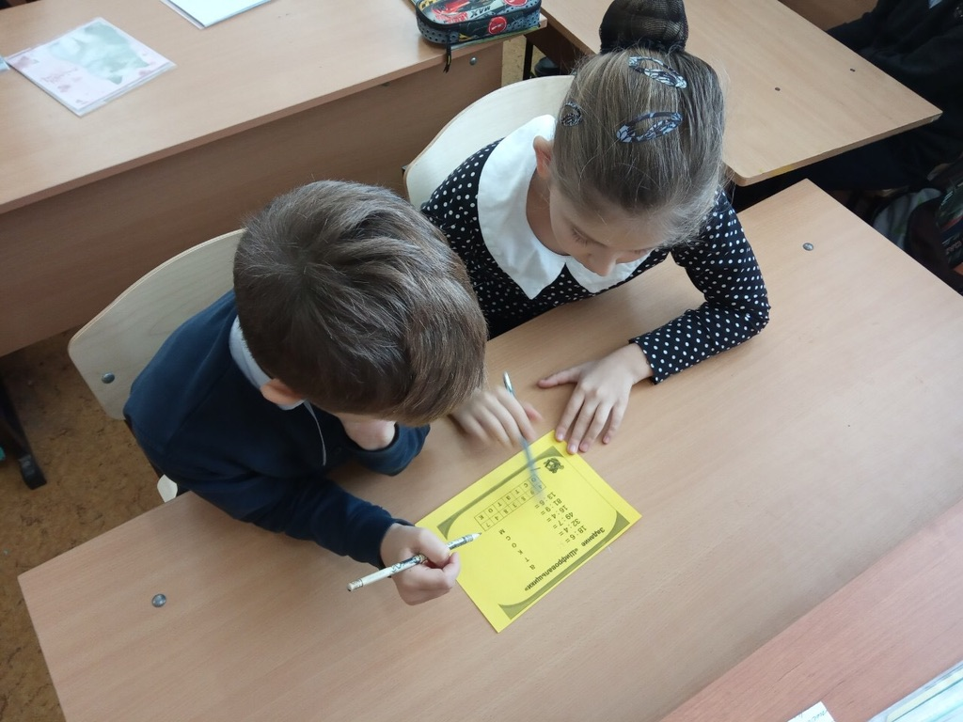
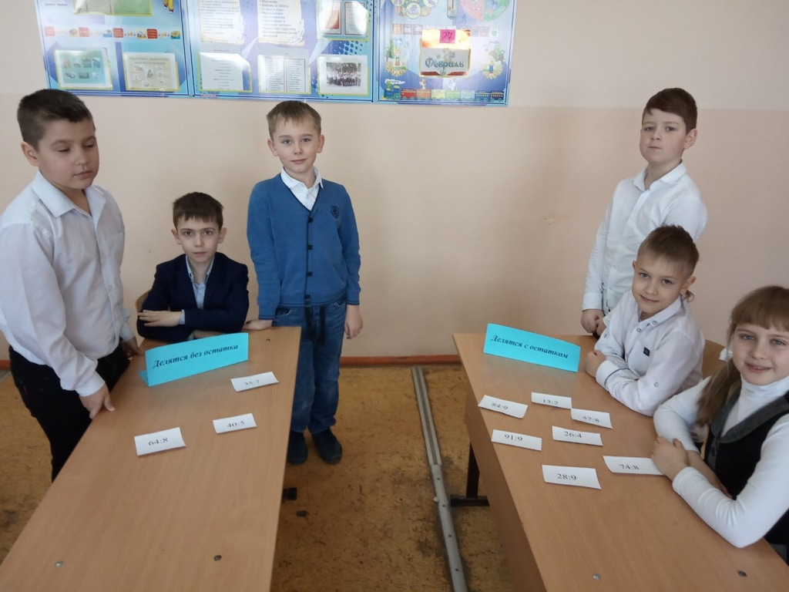
Курс: «Занимательный русский язык».
3-В класс.
Учитель Повитницкая М.Л.

Slide 12
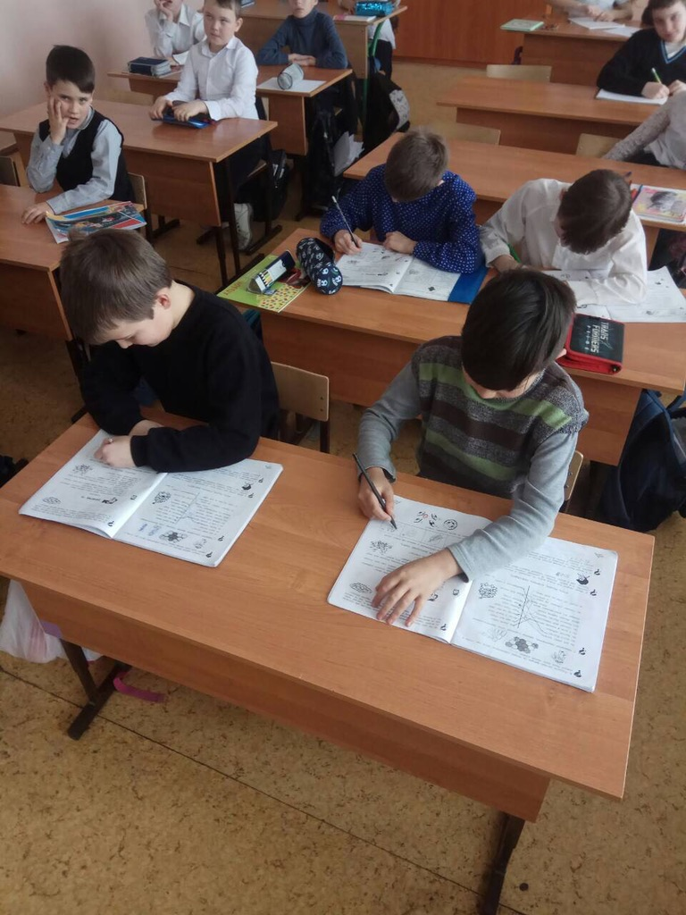
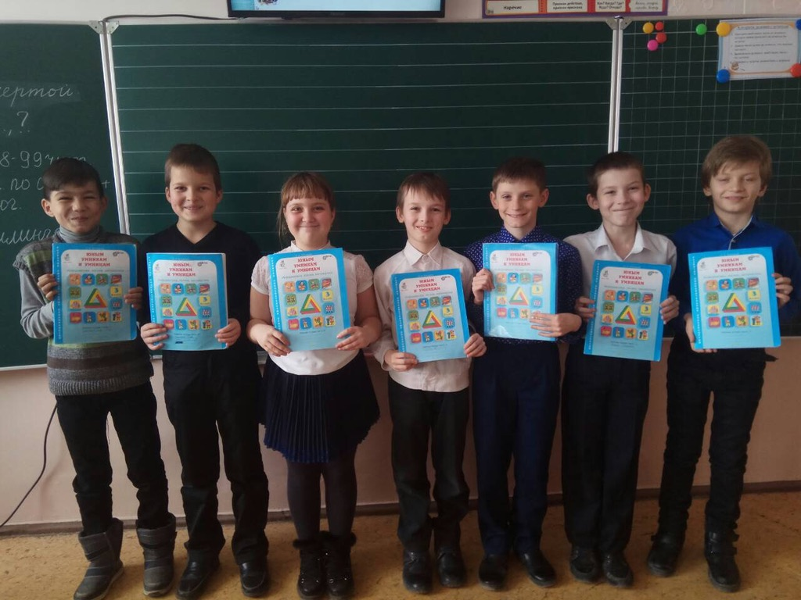
Курс: «Умники и умницы».
3-Г класс.
Учитель: Ладыгина Е.Ю.

Slide 13
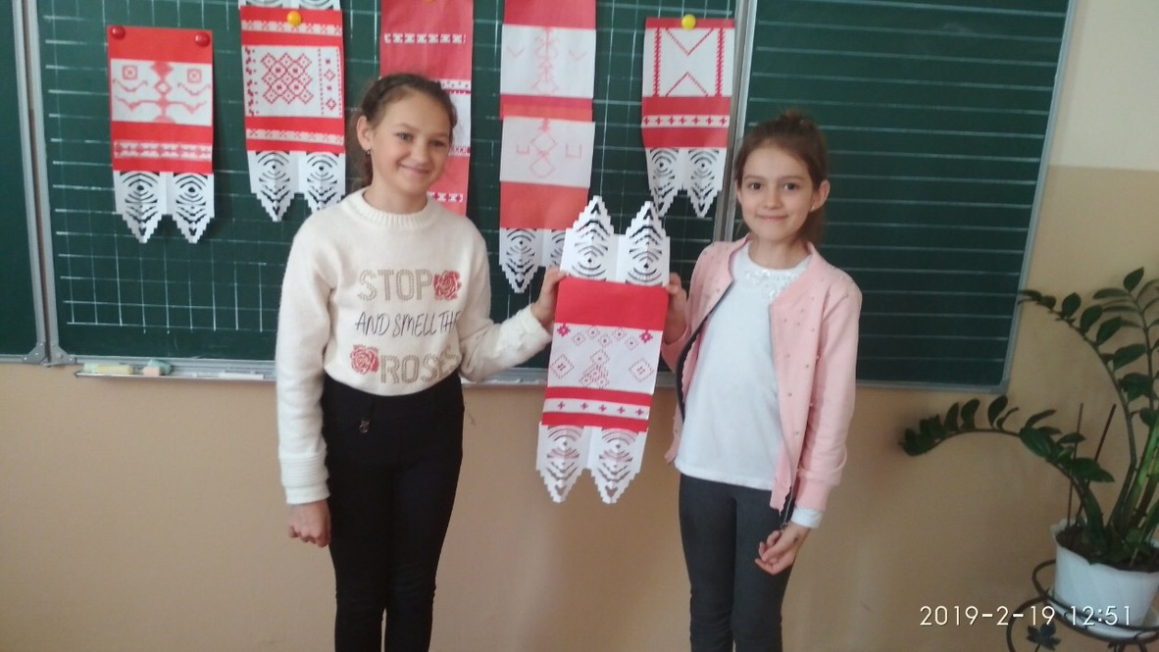
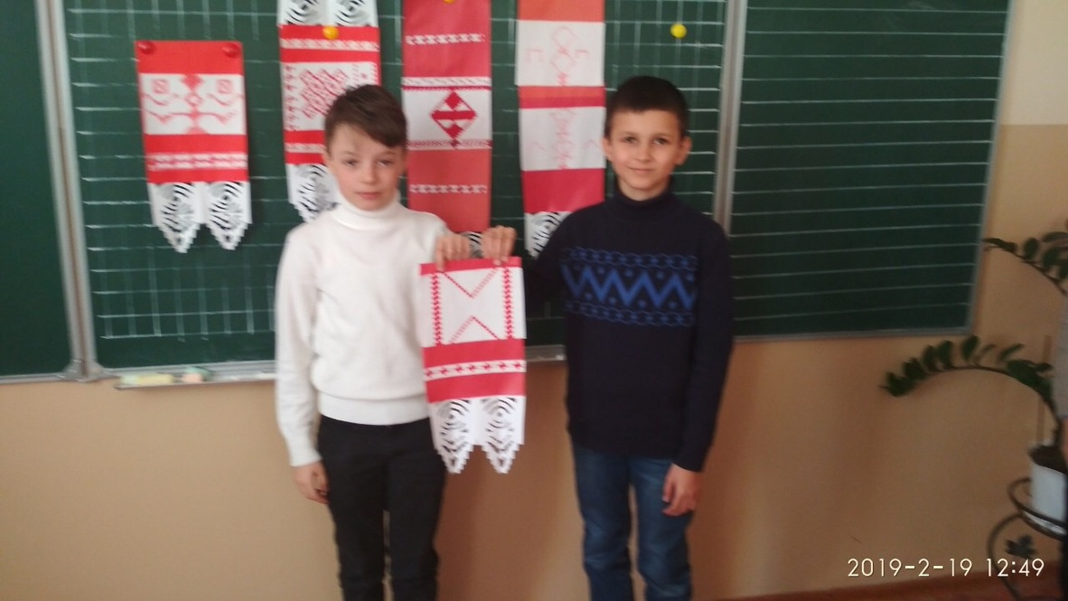
Курс: «Город мастеров».
4 -А класс.
Учитель: Гавронова Н.В.

Slide 14
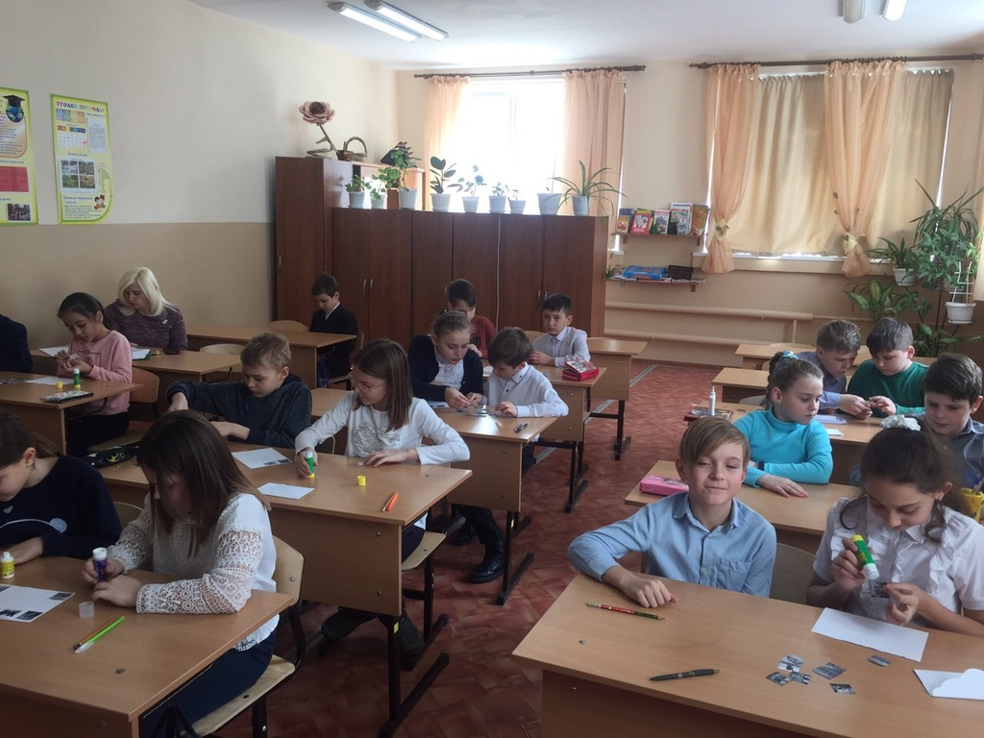
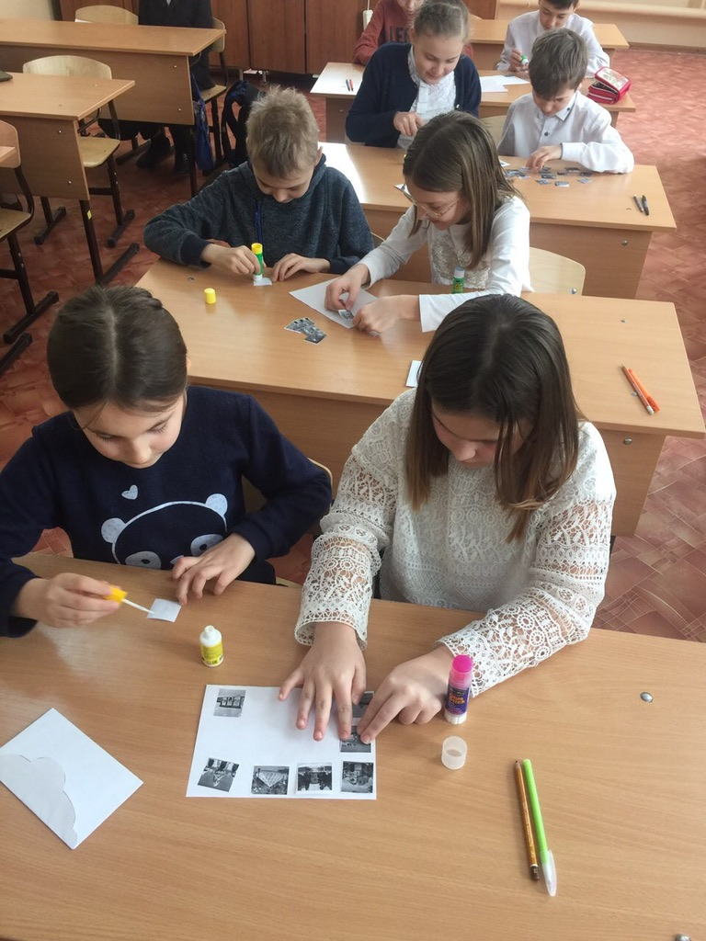
Курс: «Крымоведение».
4-Б класс.
Учитель: Фёдорова О.А.

Slide 15
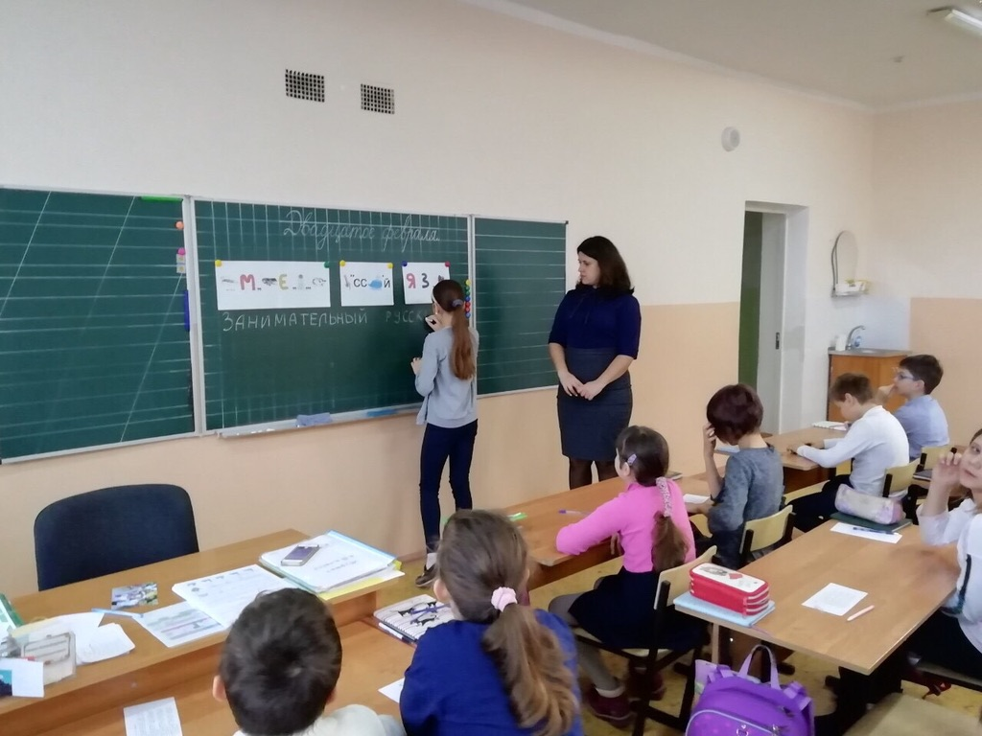
Курс: «Занимательный русский язык».
4-В класс.
Учитель: Нестерова И.А.

Slide 16
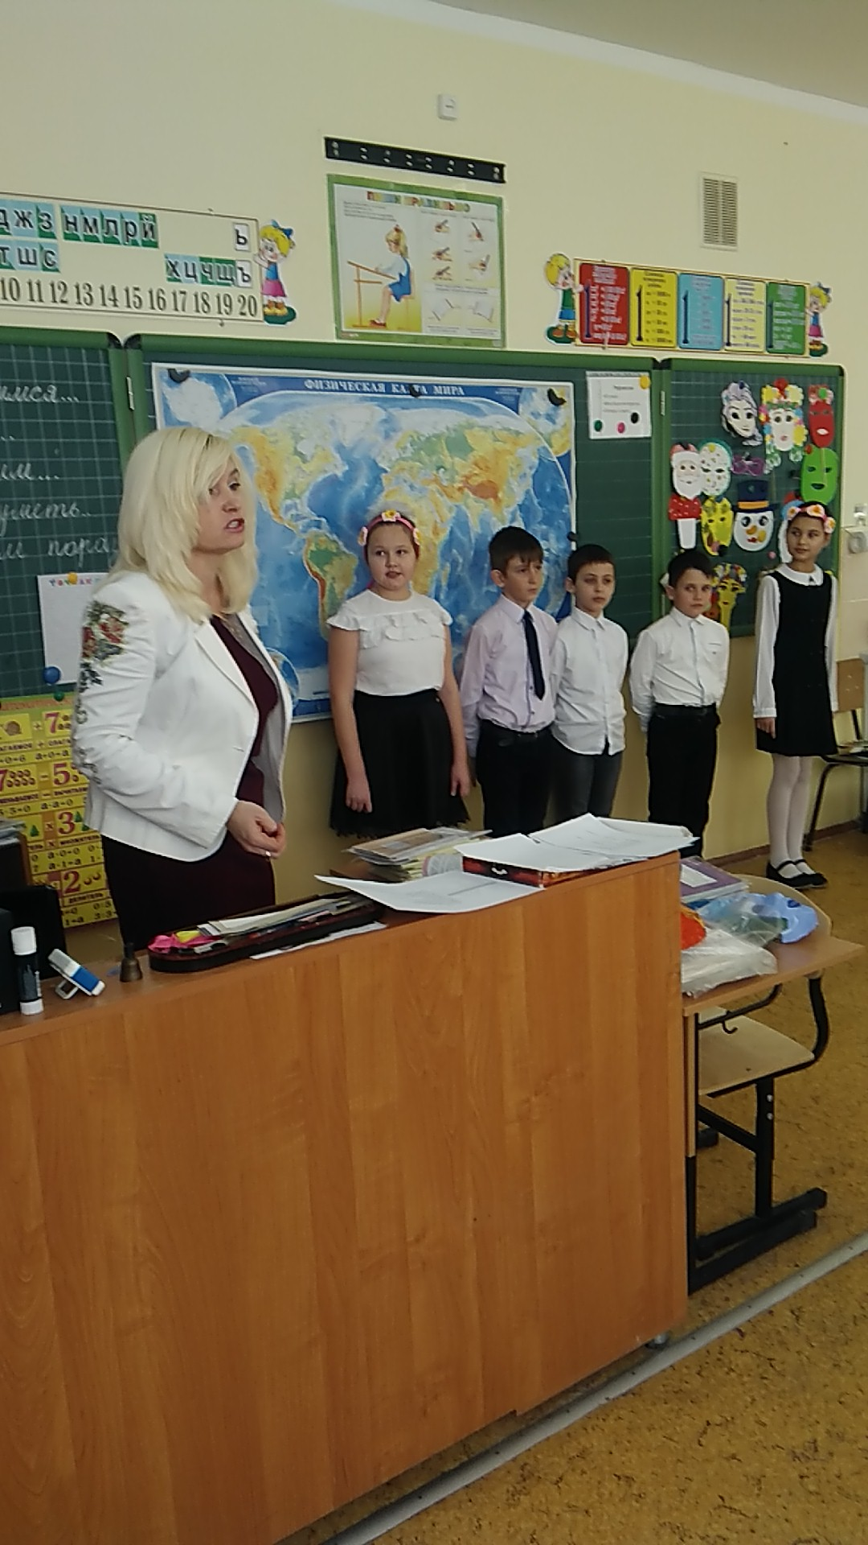
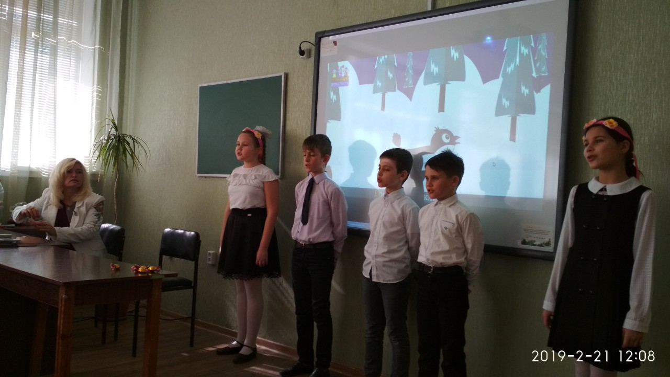
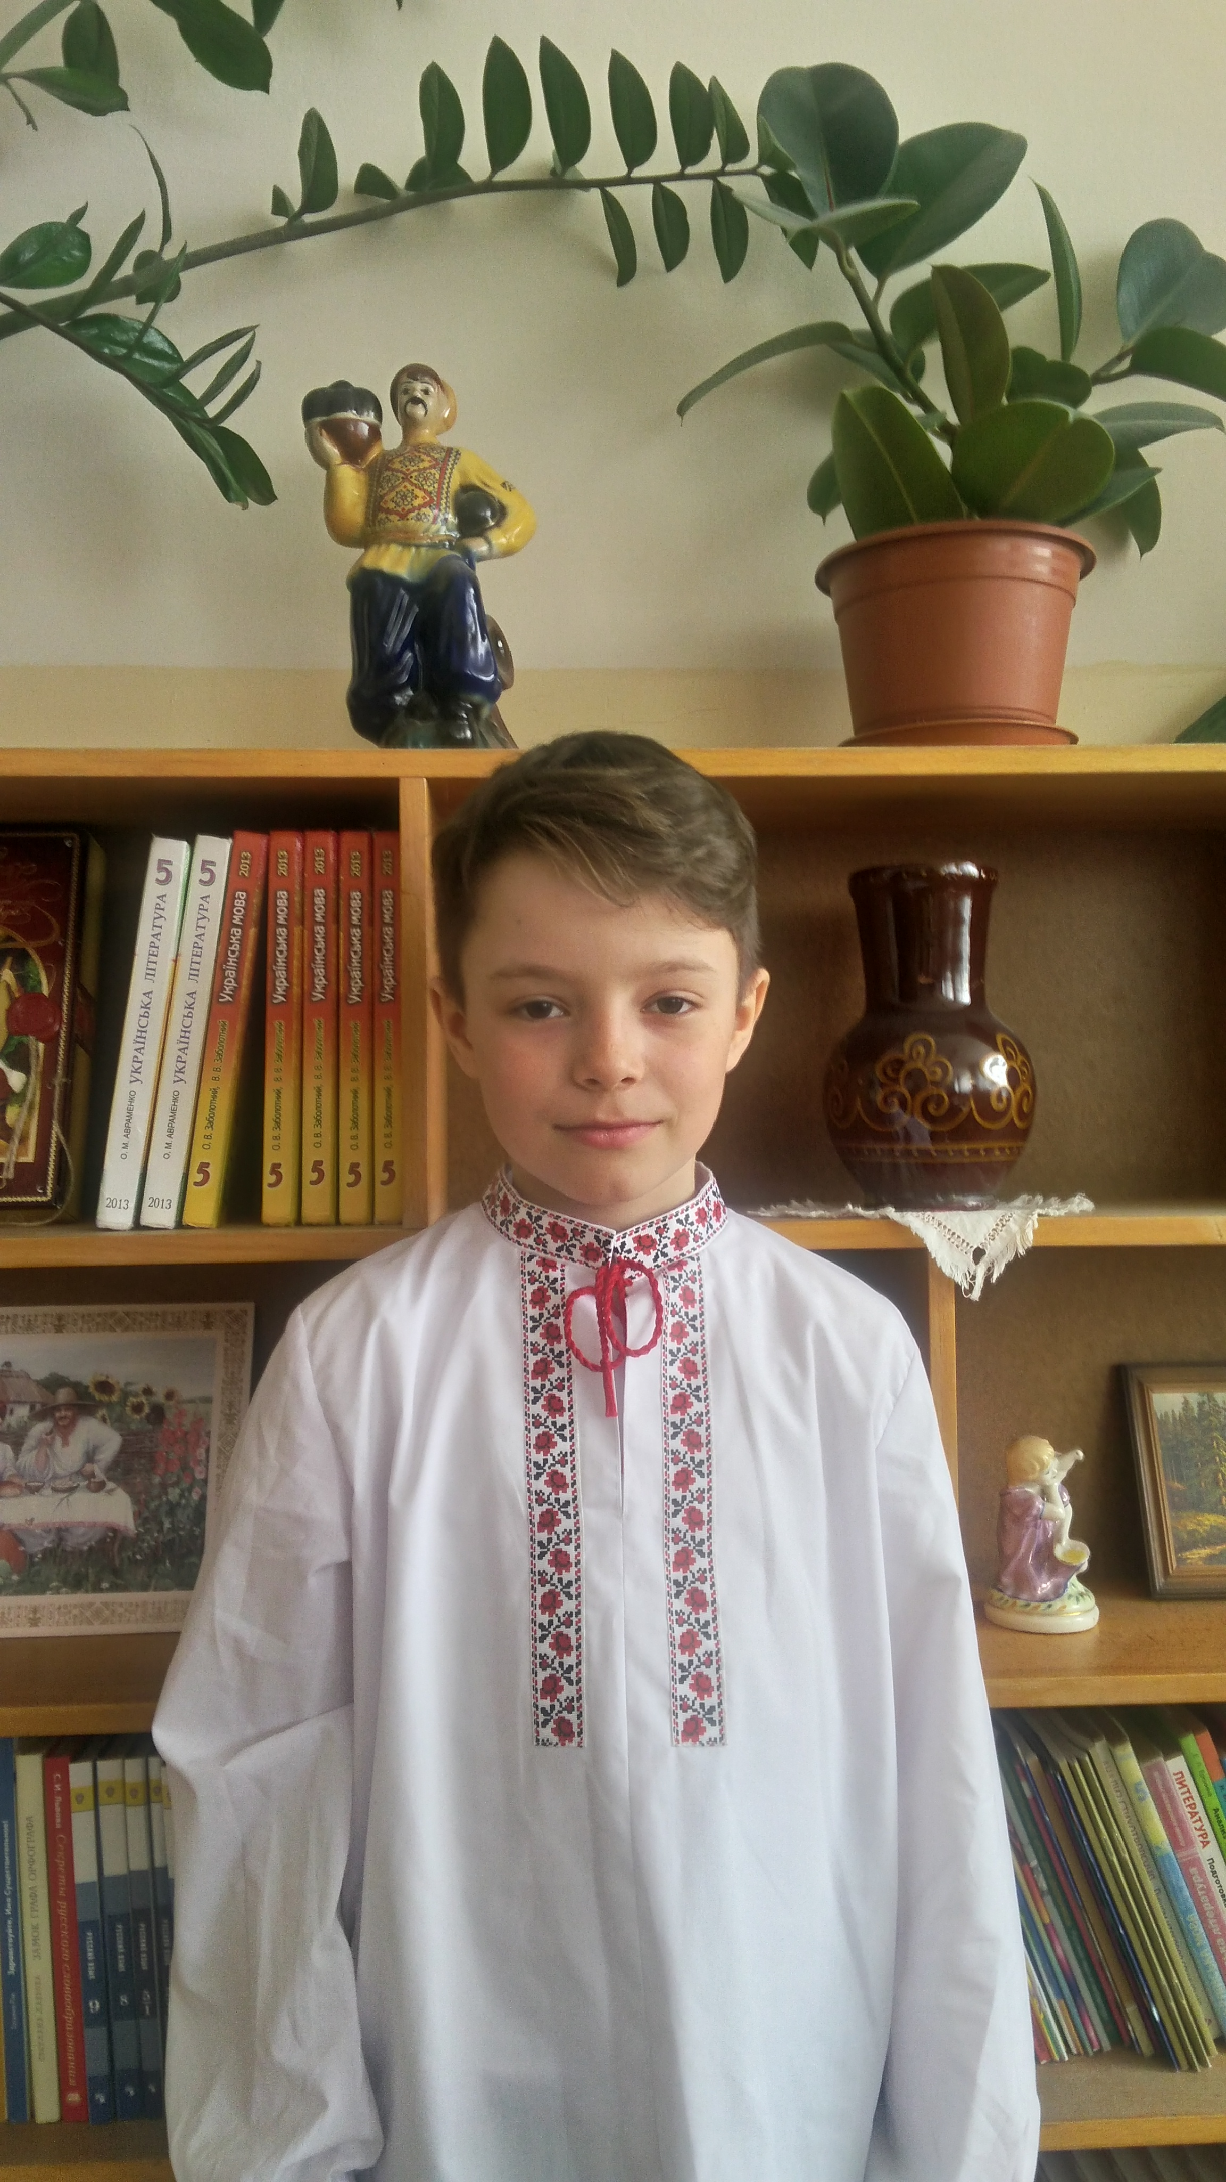
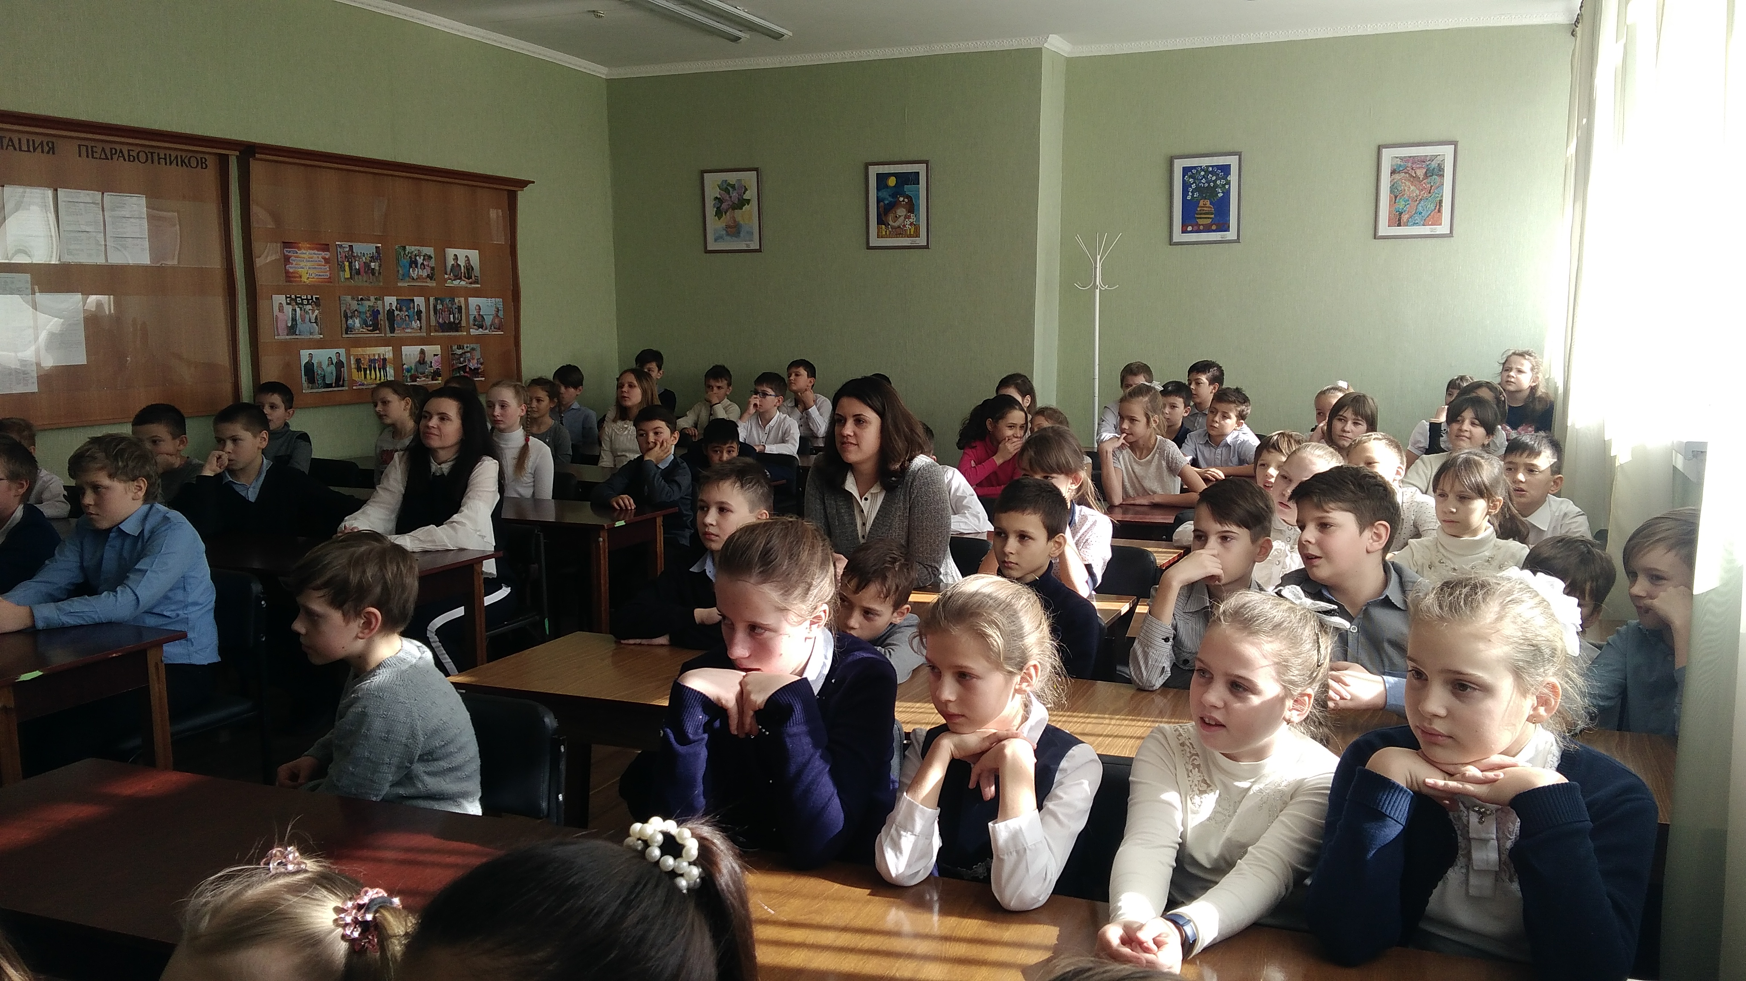
Курс: «Украинский язык и литературное чтение
на украинском языке».
4-Б класс.
Учитель: Фёдорова О.А.
3-4 классы.
Учитель:
Полищук Т.В.

